Slide 1
农场驿站平台ppt
姓名：
学号：
专业：
指导教师：

Slide 2
摘 要
随着社会的发展，社会的方方面面都在利用信息化时代的优势。互联网的优势和普及使得各种系统的开发成为必需。
本文以实际运用为开发背景，运用软件工程原理和开发方法，它主要是采用java语言技术和mysql数据库来完成对系统的设计。整个开发过程首先对农场驿站平台进行需求分析，得出农场驿站平台主要功能。接着对农场驿站平台进行总体设计和详细设计。总体设计主要包括小程序功能设计、小程序总体结构设计、小程序数据结构设计和小程序安全设计等；详细设计主要包括农场驿站平台数据库访问的实现，主要功能模块的具体实现，模块实现关键代码等。最后对农场驿站平台进行了功能测试，并对测试结果进行了分析总结，得出农场驿站平台存在的不足及需要改进的地方，为以后的农场驿站平台维护提供了方便，同时也为今后开发类似农场驿站平台提供了借鉴和帮助。
农场驿站平台开发使系统能够更加方便快捷，同时也促使农场驿站平台变的更加系统化、有序化。系统界面较友好，易于操作。

Slide 3
课题意义
如今，随着移动客户端的普及，微信因为其简单，方便，并且用户体验度好，所以被称为现在聊天沟通的新宠，同时也被应用到更多的企业做宣传推广。截至2017年底，微信用户数突破10亿，包括银行、证券、快递服务、电子商务等越来越多的行业在微信平台上推出相应的服务平台，以适应用户新的行为习惯。微信平台的科研社交网络平台已是势在必行。计算机技术在现代管理中的应用，使计算机成为人们应用现代技术的重要工具。能够有效的解决用户管理便捷化的问题，提高效率。给用户提供最全面、最专业的数据管理信息，帮助他们了解最新详细信息，还有就是借助微信端，能够更好的满足用户的需求，为用户节省时间以达到省时又高效的目的。

Slide 4
主要内容
农场驿站平台从功能、数据流程、可行性、运行环境进行需求分析。对农场驿站平台的数据库、功能进行了详细设计，分析了主要界面设计和相关组件设计，农场驿站平台的具体实现进行了介绍。从数据库中获取数据、向数据库中写入数据，实现系统直接对数据库进行各种数据库查询、插入、删除、更新等操作，在网页中加入动态内容，从而实现农场驿站平台所需要的各种基本功能。

Slide 5
微信开发者工具
微信开发者工具现在已经被小程序开发团队开发运行，目前微信开发者工具任然在不断的完善中，在开发小程序时经常要不断的更新。可以使用微信扫码登陆开发者工具，开发者工具将使用这个微信帐号的信息进行小程序的开发和调试。
机型选择：小程序以智能手机的屏幕尺寸为设计标准，进行切图。
预览界面：写好视图布局后点击编译，用来刷新视图界面。
控制台：方便调试打印输出信息。
上传代码：上传到腾讯服务器，提交审核必经步骤。上传代码时可以填写版本号和备注信息。

Slide 6
需求分析概述
农场驿站平台主要是为了提高用户的工作效率和更方便快捷的满足用户，更好存储所有数据信息及快速方便的检索功能，对农场驿站平台的各个模块是通过许多今天的发达农场驿站平台做出合理的分析来确定考虑用户的可操作性，遵循开发的系统优化的原则，经过全面的调查和研究。
农场驿站平台所要实现的功能分析，对于现在网络方便，农场驿站平台要实现管理员、用户、卖家可以直接在平台上进行查看自己所需数据信息，这样既能节省管理的时间，不用再像传统的方式，如果用户想要进行交流信息，必须双方见面进行沟通交流所需的信息，由于很多用户时间的原因，没有办法进行见面沟通交流，真的很难满足用户的各种需求。所以农场驿站平台的开发不仅仅是能满足用户的需求，还能提高用户的使用率。

Slide 7
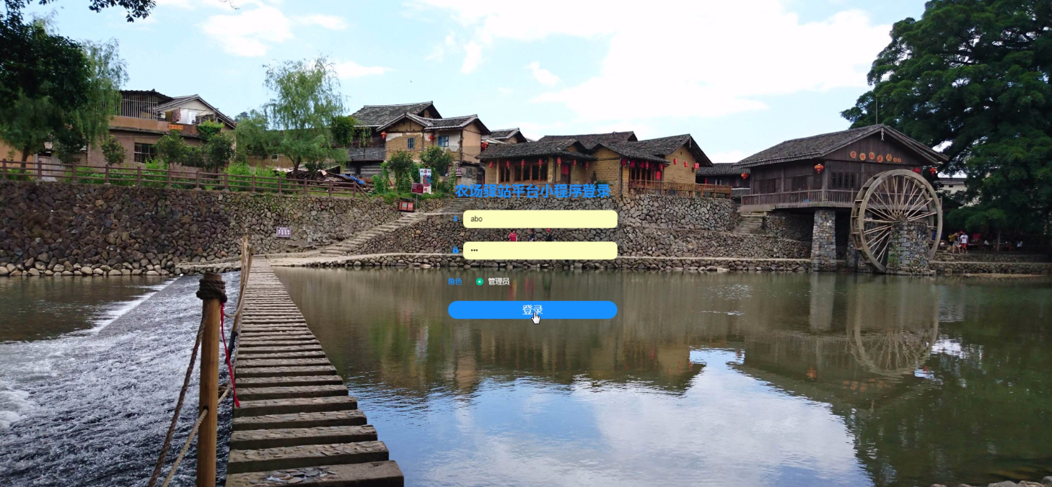
管理员登录界面

Slide 8
系统测试
软件系统测试的目的是通过测试找出在程序中的存在的错误信息和阻碍程序正常运转的安全隐患。这同时也是每一个系统软件测试的主要的规定，软件系统的应用过程中，发现一个重要的错误也是极具有很大的影响力的，一个好的测试的方案就为发展程序中存在的重大问题的；同样，一个成功的测试方案也就发现了迄今为止尚未发现的一个重要错误的测试。
软件测试的主要的好处就是为了让软件的运行情况更好，让用户的使用的过程中更加的满意。在软件工程中，软件测试是一个十分重要环节，在交付用户使用最终的软件之前，软件测试就是一个检验的过程，主要针对的是软件的软件设计开发、需求分析、系统编码各阶段结果的一个检验过程。

Slide 9
结 论
农场驿站平台的设计，通过互联网来解决实现信息化的网站系统，通过我四年所学的所有专业知识整合一起，进行对农场驿站平台进行开发设计，当然在真正着手来做的时候遇到了很多问题，一个是网站的技术问题，一个是自己之前没有单独开发过程序，动手实践比较少，面对问题的同时，自己的自信心也受到了一些打击，不过我也是快速的调整自己的状态，老师与同学讨论的方法解决了所有的困难。
毕业设计是我们所学知识应用的最佳体现，也是在考核我们四年中所学的所有的专业知识及技术应用情况，通过这样毕业设计可以更好的得到锻炼及对所学知识的复习及运用，也是一种训练和实践。农场驿站平台的实现，不仅巩固了我以前的知识，还对学到的知识通过结合技术进行详细了解。

Slide 10
参考文献
[1] 杨文志. Google 小程序程序设计指南[M]. 北京：电子工业出版社，2018：10-100.
[2] 韩超，梁泉著. 小程序系统原理及开发要点详解 [M]. 北京：电子工业出版社，2019：50-150.
[3] 周元兴. Google入门与实例教程 [M]. 北京：电子工业出版社，2017：30-80.
[4]熊伟,叶淋玮. 我国虚拟旅游网站的功能评价研究[J]. 人文地理,2018,02:154-160.
[5]赵宣容. 计算机软件数据库设计的重要性以及原则探讨[J]. 电子技术与软件工程,2019,17:209.
[6]李凯,鹿艳晶.网站的设计与开发[J]. 软件导刊,2019,03:79-81.
[7]白凯,吕洋洋,李薇薇.网站信息类型、品牌与服务保证对网站信任的影响[J]. 旅游学刊,2019,03:91-99.

Slide 11
致 谢
毕业设计结束的同时也意味着四年的大学生活就要结束了。农场驿站平台的完成以及如何在系统运行过程中实现的更好，这其中付出了很大的努力，这段时光将会终身难忘。
在毕业设计的这一段时间里，离不开导师的细心指导，还有同学们的热情帮助，有时候几个同学在一起讨论系统中的某个功能模块如何实现，如何实现的更好，或是问题没得到有效的解决，就会没有心思做其他的事情，让我们对理想充满了动力。
在毕业设计即将结束之时，首先要感谢我的指导老师，谢谢您在毕业设计和毕业论文中对我的指导。在您的细心指导下我才能快速的掌握系统的相关功能，在您的大力帮助下我才能将课本上的知识与自己的项目结合，真正的做到学以致用。

